Slide 1


Slide 2

C’est quoi Saumon Engine ?
° Un moteur de jeu 2D destiné aux débutants
° Des méthodes génériques pour palier à
toute les éventualités

Slide 3
Les contraintes
° Une semaine de délai pour le réaliser
° Une architecture soignée
° Une bonne encapsulation
° Une bonne gestion du temps et de la répartition
du travail dans l’équipe

Slide 4
Les Objectifs
° Réalisation d’un moteur de création de jeu 2D
° Un rendu final exploitable
° Un moteur capable de s’adapter aux utilisateurs

Slide 5
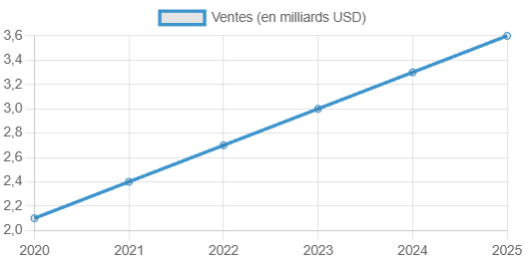
I/La naissance du projet
Croissance du marché des jeux indépendants (2020-2025)

Slide 6
Les possibilités
Place à la démonstration !

Slide 7
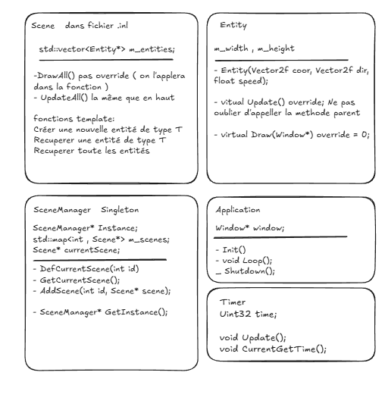
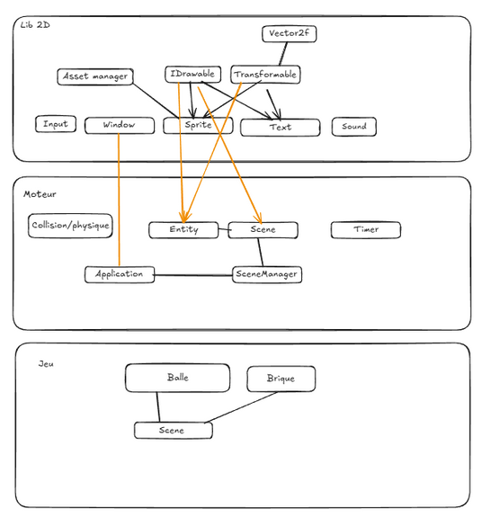
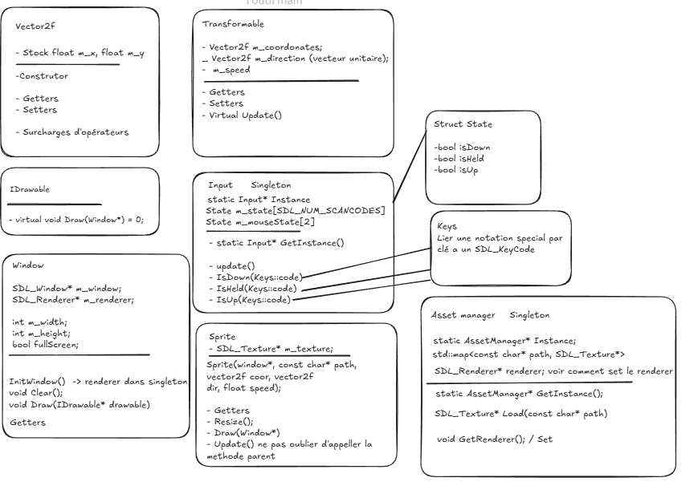
Le début

Slide 8
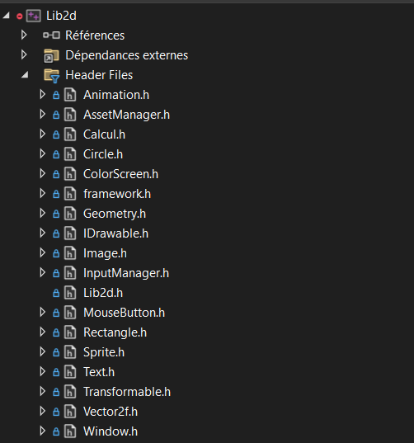
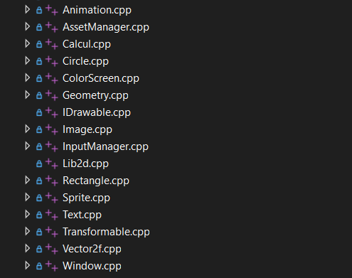
II/Le premier jet de code

Slide 9
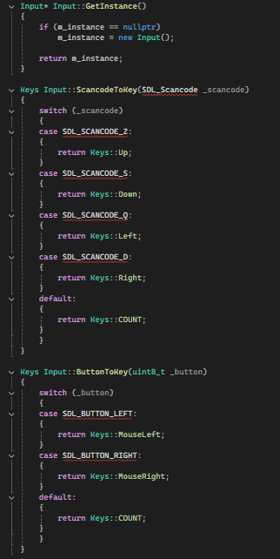
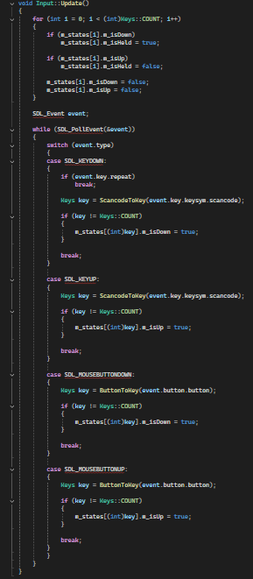
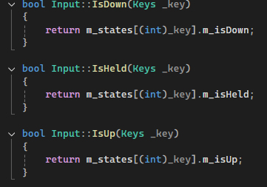
La V1

Slide 10
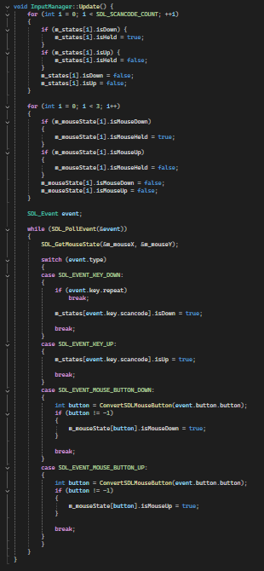
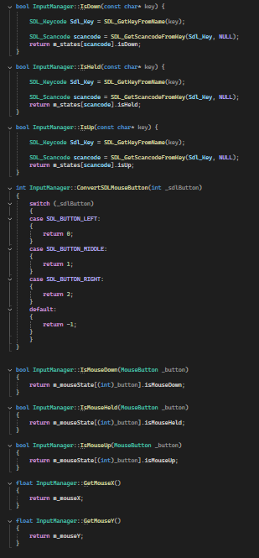
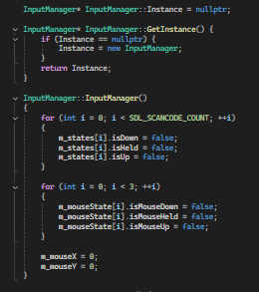
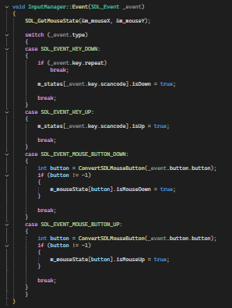
Le final

Slide 11
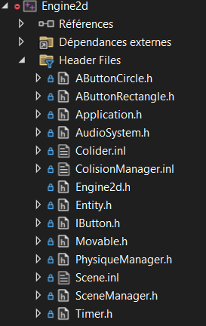
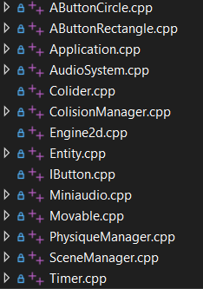
III/Le moteur

Slide 12
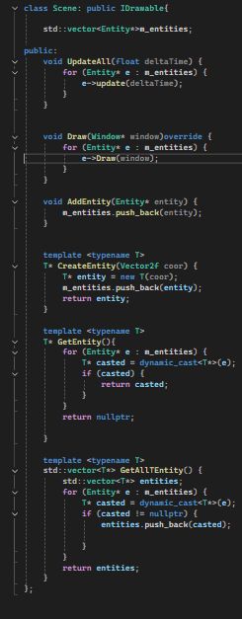
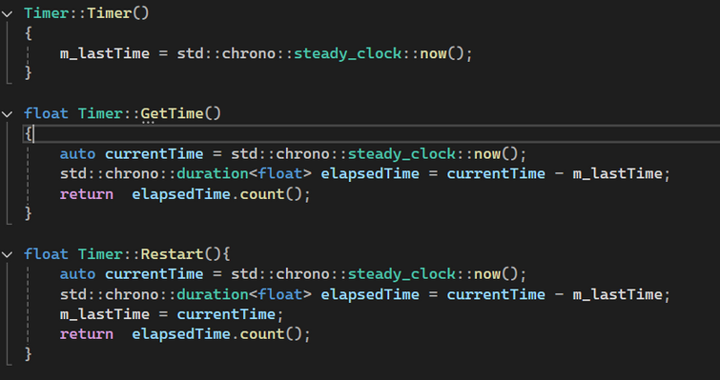
Pourquoi un moteur ?
° Créer des outils pour faciliter la création
de jeu pour les developpeurs

Slide 13
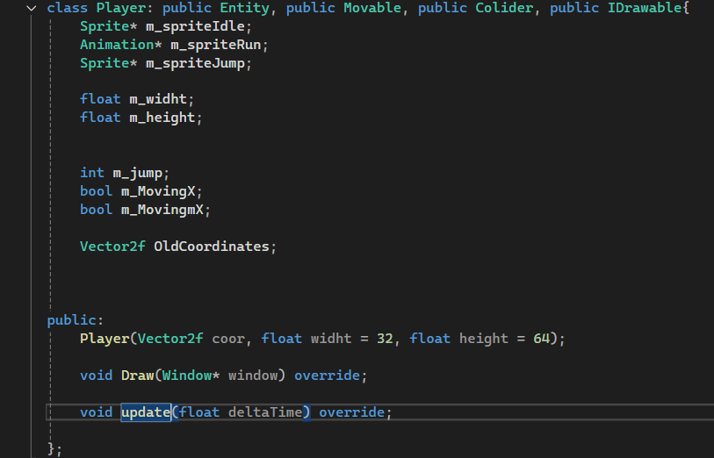
IV/L’utilisation
Le developpeur créé sa classe en la faisant
hérité des outils dont il a besoin.
Puis il doit l’implémenter.

Slide 14
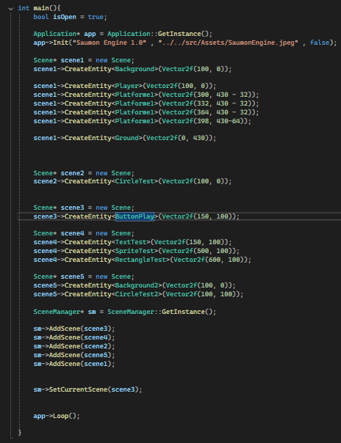
Il créé alors dans le main une entity du type
de sa classe, et la push dans la scene
qu’il désire.

Slide 15
Les choses à améliorer
° Une meilleur implémentation de la musique
° Des classes à améliorer
° Une meilleure lisibilité
° Mettre de l’ordre dans les classes

